Slide 1
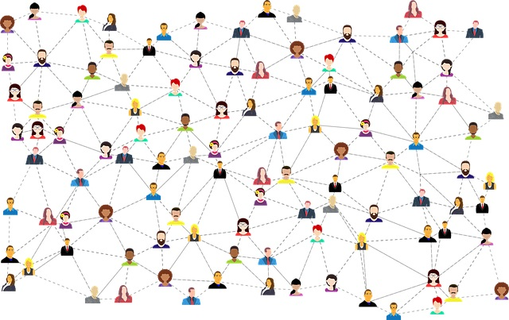
PROJEKT „Relacja i wyzwanie drogą do rozwoju”

Slide 2
KATALOG „Bohaterowie trudnego czasu”
Drodzy Uczniowie, Rodzice i Nauczyciele!
Z wielką dumą przedstawiamy prace Uczniów naszej Szkoły przygotowane w związku z projektem „Relacja i wyzwanie drogą do rozwoju”.
Bardzo się cieszymy, że wzięliście udział w tej inicjatywie i mamy nadzieję, że nasze wyzwania pozwoliły wzmocnić relacje społeczne oraz lepiej przetrwać ten trudny czas.
Wasze Panie psycholog
- Natalia Jachowicz i Oktawia Łagowska

Slide 3
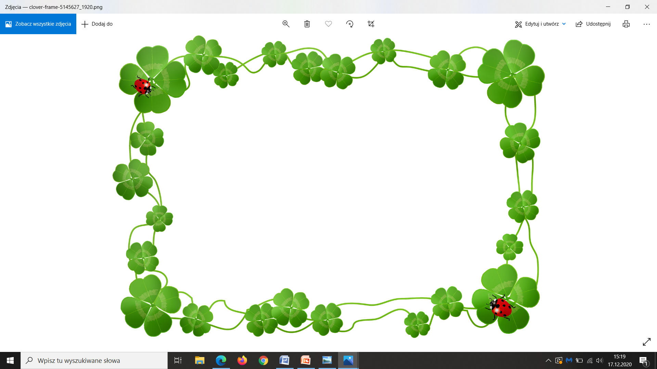
WYZWANIE PIERWSZE „Ja-Ty i nasza życzliwość”

Slide 4
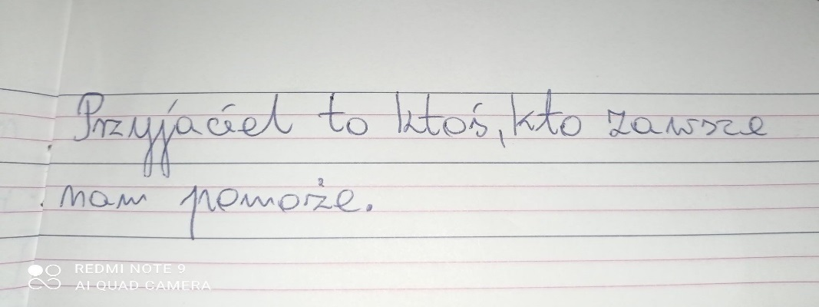
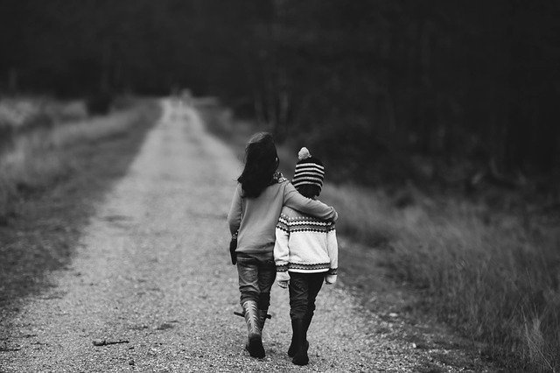
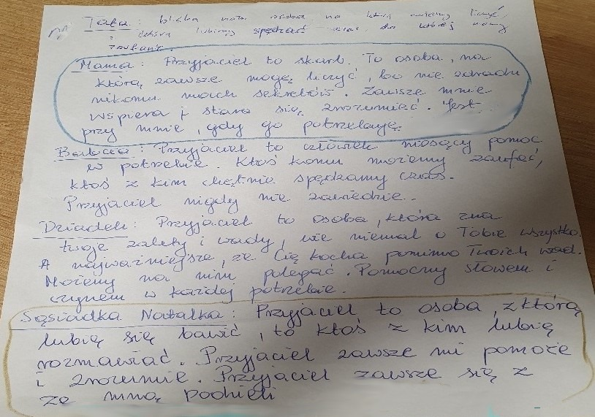
WYZWANIE DRUGIE Przyjaciel
„Przyjaciel to ktoś, kto jest z Tobą na dobre i na złe, nie osądza i zawsze można na niego liczyć. Przyjaciel to ktoś, kto akceptuje mnie takim jakim jestem i wierzy we mnie, nawet jeśli sam już w siebie zwątpiłem”.

Slide 5
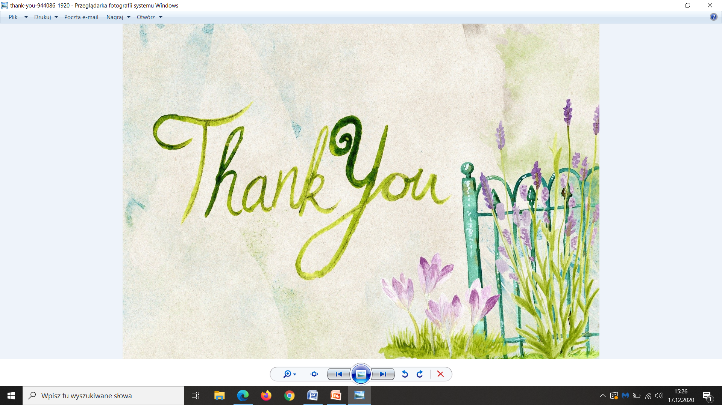
Wyzwanie trzecie „Słoik wdzięczności”

Slide 7
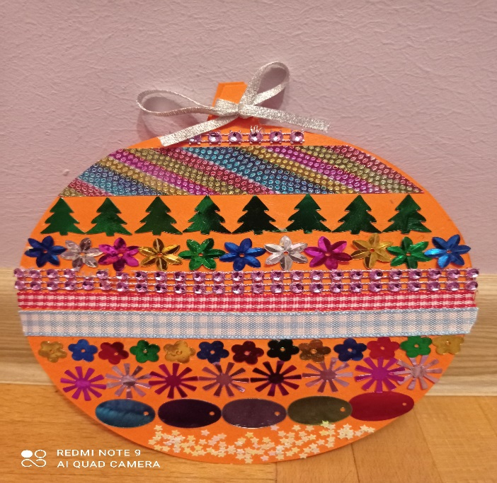
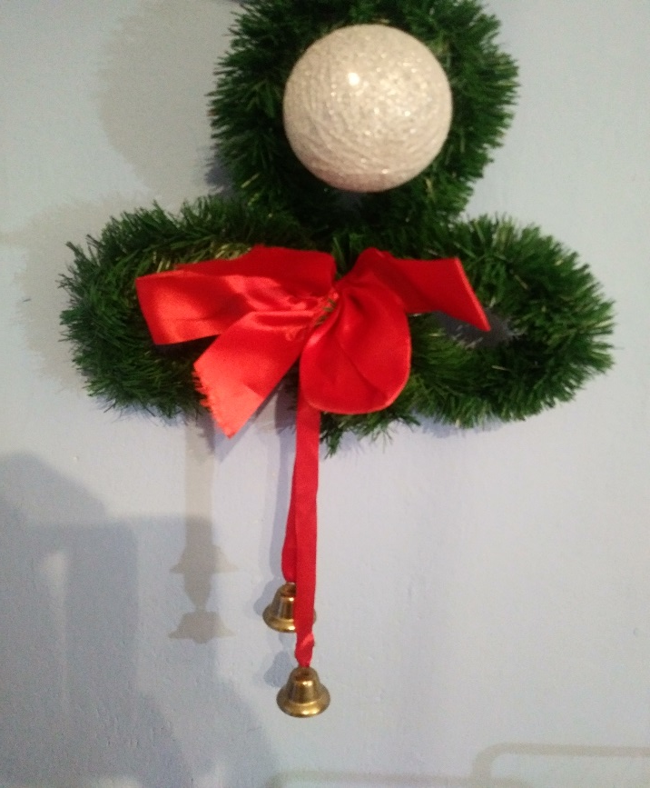
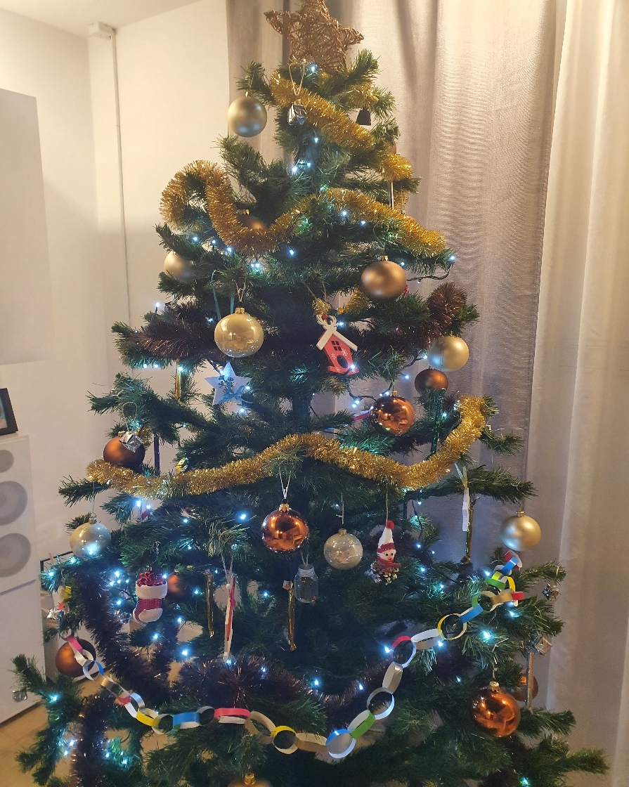
WYZWANIE CZWARTE „A PRZED ŚWIĘTAMI…”

Slide 8
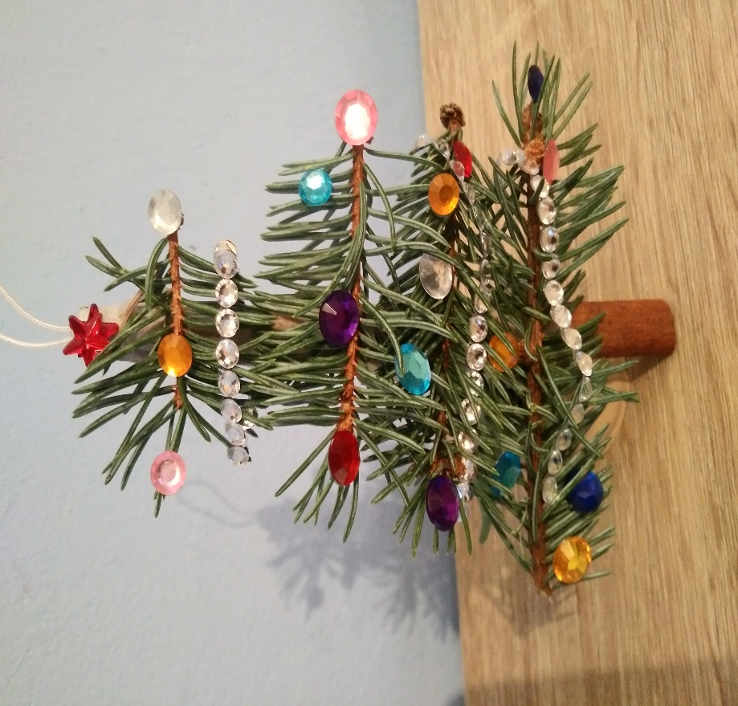
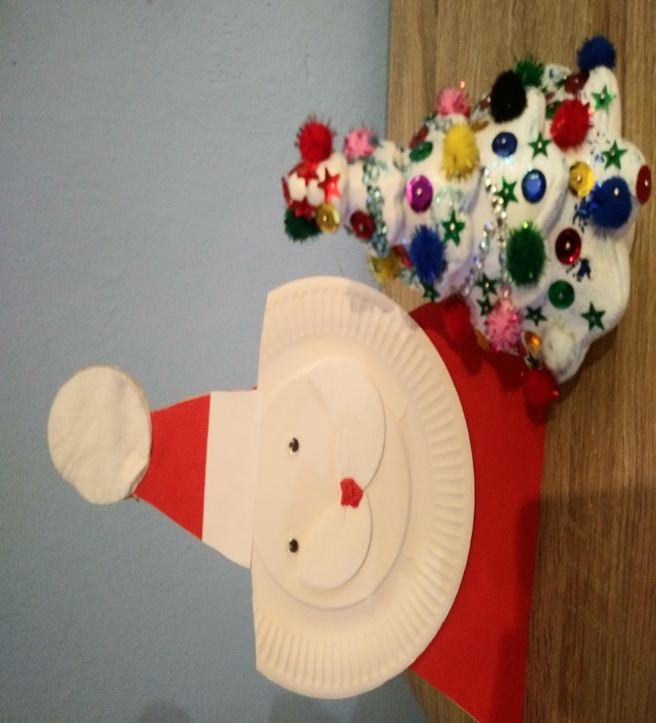

Slide 9
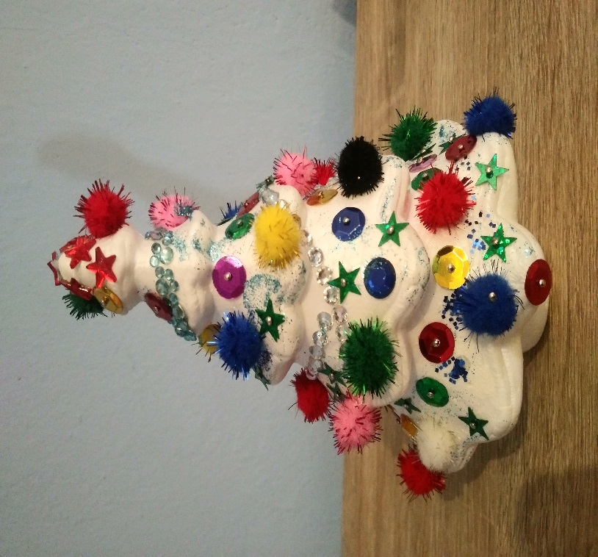
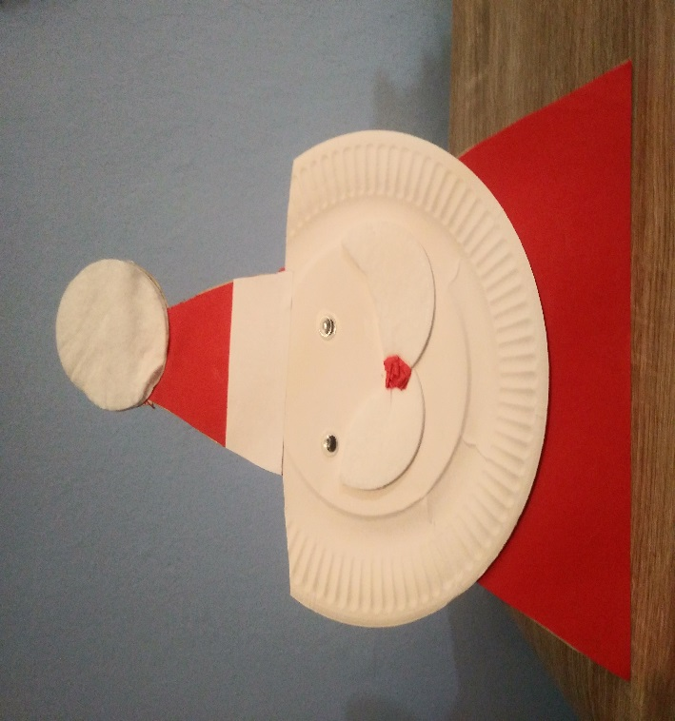

Slide 10
A w konkursie: „Jestem ekspertem do spraw pomysłowego spędzania czasu” wygrywa praca:
SERDECZNIE GRATULUJEMY!

Slide 11
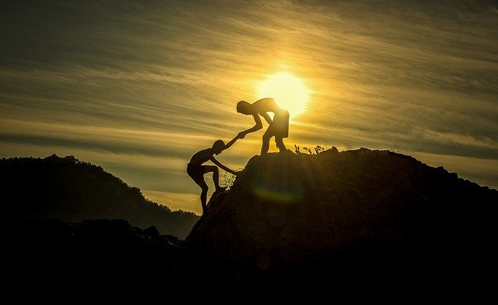
Dziękujemy, że pomimo tak wielu spraw na głowie zaangażowaliście się w coś pięknego i dobrego ☺
„Nikt nie rodzi się bohaterem, ale każdy może nim zostać.”
Licia Troisi

